Slide 1



SECRETARIA MUNICIPAL DE ESPORTES
Guilherme Nogueira Schleder
Secretário Municipal
Waldomiro Lucas de Paiva
Subsecretário de Gestão
Anna Laura V. de Secco
Subsecretária Executiva
Marcelo Bittencourt Leite
Assessor Especial
Apresentação:
Notes:
PLDO 2024

Slide 2
AUDIÊNCIA HÍBRIDA PARA DEBATER O
PROJETO DE LEI ORÇAMENTÁRIA ANUAL- 2025

Slide 3
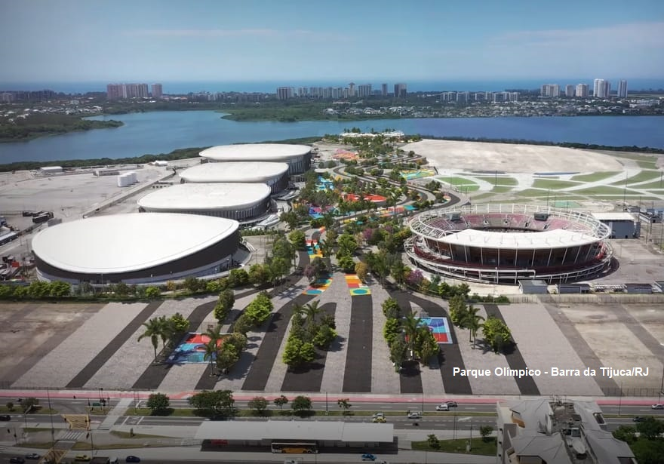

Slide 4
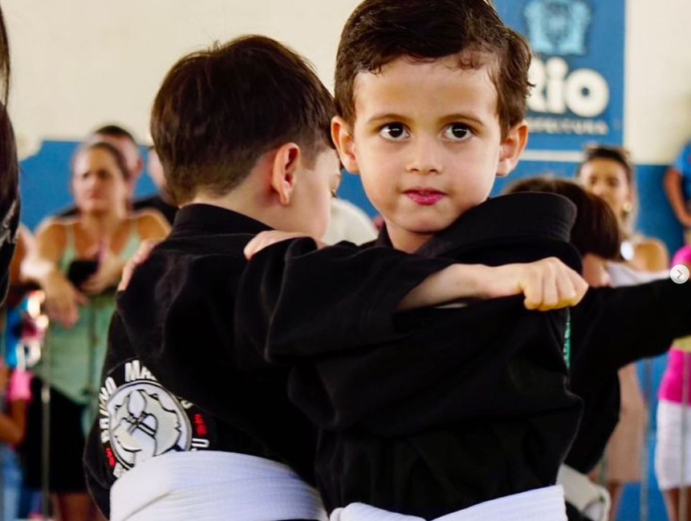

Slide 5
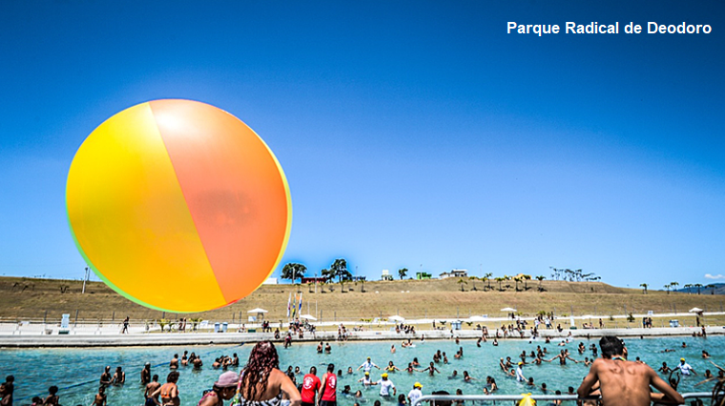

Slide 6
TEMAS TRANSVERSAIS - SMEL
TEMAS TRANSVERSAIS
ÓRGÃOS
Igualdade e Equidade
SECRETARIA MUNICIPAL DE ESPORTES

Slide 7
FINALIDADE
Aumentar o número de cariocas praticando atividade física
Ampliar o número de oportunidades de atividades esportivas oferecidas em equipamentos e áreas de lazer da cidade.

Slide 8
ESPORTES
DIRETRIZES
METAS
Reativar equipamentos esportivos, subutilizados e fechados, sendo capaz de beneficiar a população em geral levando atividades para áreas de lazer de toda a cidade, como também desenvolver o talento esportivo de jovens atletas, para que tenham condições e oportunidades de atingir todo o seu potencial
Vilas Olímpicas – reativar e ampliar o número de atividades esportivas, de lazer e de eventos já ofertados nos equipamentos.
Rio em Forma – oferecer atividades físicas e esportivas para crianças, jovens, adultos e idosos de forma descentralizada.
Atleta do Amanhã – oferecer incentivo financeiro aos cariocas que praticam esportes de elevada importância no âmbito municipal.

Slide 9
ESPORTES
PROGRAMAS
Programas Estratégicos
Programas Complementares
0642 – RIO, ESPORTE E MOVIMENTO
0381 – GESTÃO ADMINISTRATIVA, IGUALDADE E EQUIDADE

Slide 10
ESPORTES
PROGRAMAS E AÇÕES
PROGRAMAS | AÇÕES
0642– RIO, ESPORTE E MOVIMENTO | 2068 – PROMOÇÃO DE ATIVIDADES ESPORTIVAS E RECREATIVAS PARA PREVENÇÃO DAS VULNERABILIDADES SOCIAIS – VILAS OLÍMPICAS
 | 2238 – MANUTENÇÃO DO PROJETO RIO EM FORMA

Slide 11
ESPORTES
Programa 0642 – RIO, ESPORTE E MOVIMENTO
CÓDIGO E DESCRIÇÃO DA AÇÃO | CÓDIGO E DESCRIÇÃO DO PRODUTO | UNIDADE DE MEDIDA | VALOR FINANCEIRO EXECUTADO NA META EM 2024 | META FÍSICA
 |  |  |  | EXECUÇÃO 2024 | PREVISÃO PLOA 2025
2068 – PROMOÇAO DE ATIVIDADES ESPORTIVAS E RECREATIVAS PARA PREVENÇÃO DAS VULNERABILIDADES SOCIAIS – VILAS OLÍMPICAS | 4343 – PESSOA ATENDIDA NAS ATIVIDADES DAS VILAS OLÍMPICAS | UNIDADE | 20.233.428,32 | 50.866 | 60.000
2238 – MANUTENÇÃO DO PROJETO RIO EM FORMA | 4772 – PESSOA ATENDIDA NO RIO EM FORMA | UNIDADE | 105.773.034,55 | 79.376 | 80.000

Slide 12
ESPORTES
Programa 0642 – RIO, ESPORTE E MOVIMENTO
Ação | Valor PLOA 2025
2068 – PROMOÇAO DE ATIVIDADES ESPORTIVAS E RECREATIVAS PARA PREVENÇÃO DAS VULNERABILIDADES SOCIAIS – VILAS OLÍMPICAS | 12.775.649,00
2238 – MANUTENÇÃO DO PROJETO RIO EM FORMA | 49.561.035,00
2237 – FORNECIMENTO DE BOLSA ATLETA DO AMANHÃ | 1.550.000,00
Total Programa 0642 | 63.886.684,00

Slide 13
PREVISÃO DO ÓRGÃO
Órgão | LOA 2024 |  |  |  | PLOA2025
 | Total | Grupos de Despesa |  |  | Total | Grupos de Despesa
 |  | Pessoal e Encargos Sociais | Outras Despesas Correntes | Investimentos |  | Pessoal e Encargos Sociais | Outras Despesas Correntes | Investimentos
ESPORTES | 238.775.459,00 | 13.159.000,00 | 225.616.459,00 |  | 150.874.636,00 | 14.235.000,00 | 136.639.636,00

Slide 14
PROGRAMA 0316 - MELHORIA DA QUALIDADE DA EDUCACAO CARIOCA
Ação
 | Valor | Produto | Unidade de Medida | Meta Física
 |  |  |  | 2022 | 2023 | 2024 | 2025
2117 - PROMOCAO DE ATIVIDADE FISICA PARA ALUNOS MATRICULADOS NO ENSINO FUNDAMENTAL DA REDE MUNICIPAL DE ENSINO DO RIO DE JANEIRO Objetivo Específico: Evitar a obesidade | 63.953.663,00 | 4361 ALUNO ATENDIDO - ATIVIDADES ESPORTIVAS | UNIDADE | 16.200 | 15.000 | 15.000 | 15.000

Slide 15
Obrigado.

